Slide 1
ENZİMLER
Doç.Dr. Emine DIRAMAN

Slide 2
Kimyasal reaksiyonları hızlandıran bileşiklere KATALİZÖR denir.
Canlıların yaşamları boyunca, vücutlarında çok çeşitli kimyasal reaksiyonlar gerçekleşir. Bu biyokimyasal reaksiyonların hepsi enzimler tarafından yürütülürler.
İşte vücudumuzda meydana gelen biyokimyasal
reaksiyonları katalizleyen protein yapısındaki organik
kimyasal maddelere ve bu reaksiyonların hızını
arttıran biyolojik katalizörlere ENZİM denir.

Slide 3
Enzimlerin Katalitik Etkinliği
•Enzimler biyokatalizörlerdir,
•Temel 3 karakteristiğe sahip biyolojik maddelerdir:
a) Biyokimyasal reaksiyonları hızlandıracak güçtedir
b) Reaksiyonun sonunda değişmemiş olarak çıkarlar
c) Substrat derişimine göre çok az miktarda etkirler.
•Enzimler reaksiyonları başlatır veya hızlandırırlar, oysa yokluklarında bunlar olmaz.

Slide 4
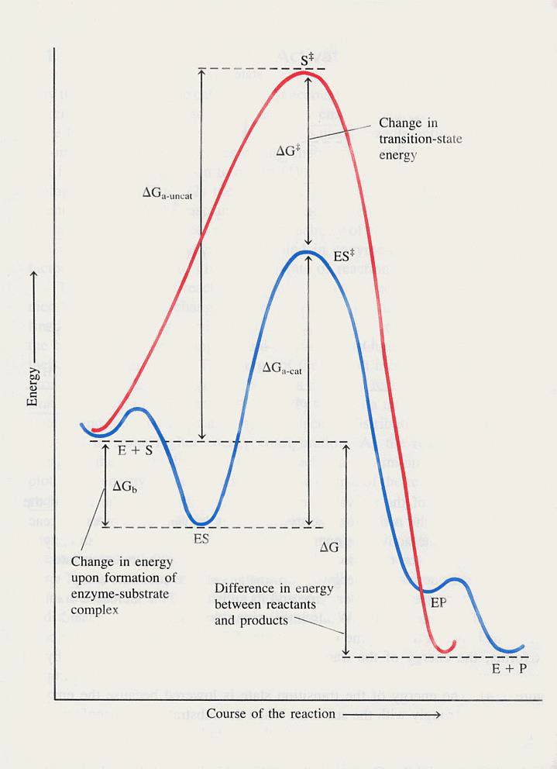
Enzimle katalizlenen bir reaksiyon için reaksiyon görünümü
katalizlenmeyen Enzimle katalizlenen

Slide 5
Enzimler,
Protein yapısında maddelerdir.
Hücrenin gereksinimine uygun kataliz yaparlar.
Hücre içindeki yerleşimleri metabolik olayların özelliğine göre düzenlenmiştir

Slide 6
Tarihçe:
•İlk defa 1833 yılında Payan ve Persöz adlı araştırıcılar,
Alkol kullanmak suretiyle malt ekstresinden nişastayı
sindiren enzimi ayırt etmişler ve buna “Diastaz” adını
vermişler.
•Daha sonra, 1836 yılında Schwan, mide suyundan
“Pepsin”i elde etmiş.

Slide 7
•1894 yıllarında Chittenden’in enzimler için ileri
sürdüğü üç kavram enzimoloji tarihinde bir dönüm
noktası olmuştur. Bu kavramlar günümüzde bile
geçerliliğini korumaktadır. Bunlar:
1-Enzimler proteinden oluşmuştur
2-Katalitik aktivite, bir bakıma enzim proteinin özel yapısına bağlı olarak ortaya çıkmaktadır
3-Enzimler, pasif katalizörler olmayıp substratları ile ara kompleksler yaparak
ödev yapan aktif moleküllerdir.

Slide 8
• 1926’da Sumner, ilk kristal enzim olan “Üreaz”ı izole etmiş.
• 1930-1936 yılları arasında da Pepsin, tripsin ve kimotropsin ise Notrhrop tarafından kristal halde elde edilmiştir.
Halen 2000 kadar enzimin identifikasyonu yapılmış,
bunlardan 250 kadarı da kristal elde elde edilmiştir.
Enzimler ve bunlarla uğraşan Biyokimya dalı olan
“Enzimoloji”, biyokimyanın ilgilendiği başlıca konulardan en önemlisini teşkil eder.

Slide 9
Enzimlerin Yapısı
Enzimler canlı hücreler tarafından sentez edilen
protein yapısında maddelerdir. Enzimlerin etki yaptığı
maddeler genellikle tek ve belirli maddelerdir.
Pek az enzim mevcut protein yapıları ile etkili
olabilirler, çoğunlukla enzimlerin etkili hale
geçebilmeleri için aktive edici bir ek maddeye
ihtiyaçları vardır.

Slide 10
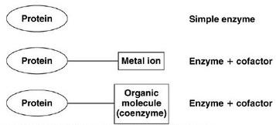
Enzimler iki şekilde olabilir:
Basit - enzim sadece proteinden oluşur
Konjuge - enzim protein dışında, protein- olmayan
molekülleri de içerir.
coenzim

Slide 11
Organizmadaki hemen hemen bütün enzimler proteindirler. Proteinlere ait tüm yapısal özellikleri gösterirler.
Bazı enzimler; aktivite için, protein yapıyı oluşturan amino asit kalıntılarından başka kimyasal bileşen gerektirmezler. Enzimlerin bu protein kısmı apoenzim olarak adlandırılır.
Ör.// amilaz, pepsin, tripsin gibi.

Slide 12
Birçok enzim ise, aktivite gösterebilmek için, protein kısmın yanısıra protein olmayan prostetik grup olarak adlandırılan yan grup içerirler.
Prostetik grup, Fe²⁺, Mg²⁺, Mn²⁺, Zn²⁺ gibi bir veya daha fazla inorganik iyon ise kofaktör; vitaminler gibi organik bir molekül ise koenzim adını alır.
Ör.// NAD, NADH2, FAD, FADH2, NADP, NADPH, KoenzimQ, KoenzimA, piridoksal fosfat(PLP), tiyamin pirofosfat (TPP), tetrahidrofolat (H⁴-folat) önemli bazı koenzimlerdir.

Slide 13
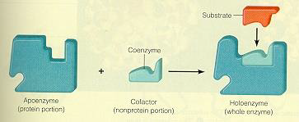
Enzim iki kısımdan oluşur
1. Apoenzim : -protein kısmı
2. Prostetik grup: - protein olmayan kısmı
Metal grup ise kofaktör; Organik bir grup ise koenzim
Apoenzim + Kofaktör
ya da
Apoenzim + koenzim

Slide 14
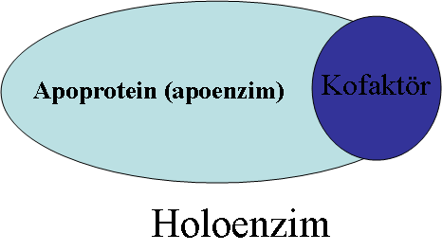
Apoenzimin yardımcı kısımla(kofaktör veya koenzim) birlikte oluşturduğu yapıya holoenzim denir. Holoenzim, tam ve katalitik olarak aktif bir enzimdir.

Slide 15
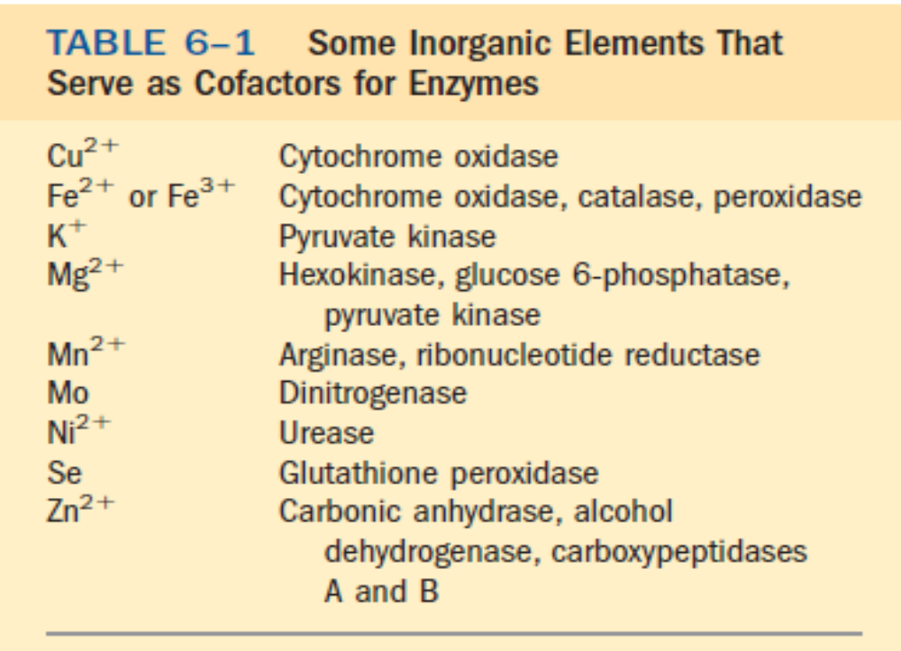

Slide 16
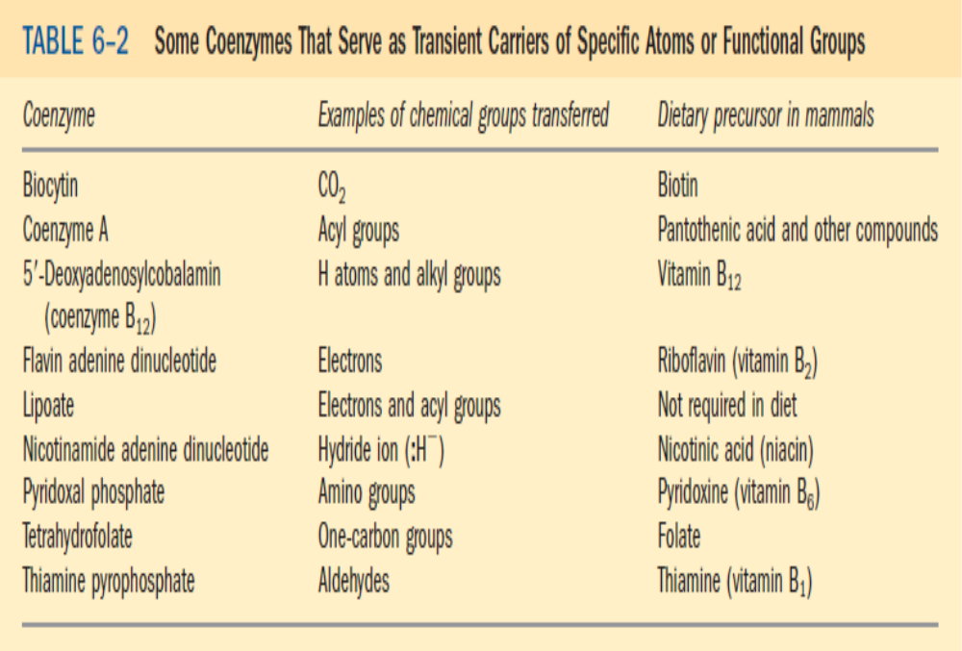

Slide 17
• Yapıları sadece proteinden ibaret olup prostetik
grup gibi ayrı bir kısım ihtiva etmeyen enzimlere
örnek olarak; Pepsin, tripsin, Üreaz ve bazı
hidrolazlar verilebilir.
•Katalitik etki gösterebilmek için metal iyonuna
ihtiyacı olan karbonik anhidraz çinko-protein,
trozinaz ise bakır-protein kompleksidirler.
•Organik fakat protein olmayan bir prostetik grup
ihtiva eden enzimlere flavin nukleotidli enzimler,
sitokromlar, katalaz ve peroksidaz; koenzim ihtiva
eden enzimlere nikotinamid nükleotidli enzimler örnek
verilebilir.

Slide 18
Enzimlerin İsimlendirilmesi
Etkiledikleri maddelerin (substratlarının) sonuna -az- takısı eklenerek isimlendirilir.
- Bazıları substratı tanımlayarak isimlendirilirler; Örn.//
Madde Hidroliz Enzimi
Nişasta (Amiloz) Amilaz
Yağ (Lipos) Lipaz
Protein Proteaz
Üre Üreaz
Bazıları katalizledikleri reaksiyon tipine göre isimlendirilirler:
Örn.// DNA polimeraz, laktat dehidrojenaz gibi…
-Ancak bazı enzimler de ilgili enzimatik reaksiyon hakkında hiçbir ipucu vermeyen orijinal isimlere sahiptir.
Örn.// Pepsin, tripsin, kimotripsin gibi…

Slide 19
Günümüzde bu tür karışıklıkları önlemek amacıyla Uluslararası Biyokimya Birliğinin (IUB) Enzim Komisyonu tarafından Sistematik isimlendirme önerilmiştir. Bu sistemde her enzim, katalizlediği reaksiyon tipine ve mekanizmasına göre isimlendirilmektedir.
Günlük kullanımda önerilen kısa isme ilaveten daha detaylı sistematik ismin kullanılması öngörülmüştür.

Slide 20
SİSTEMATİK İSİMLENDİRMENİN TEMEL ÖZELLİKLERİ
1. Reaksiyonlar ve bu reaksiyonları katalizleyen enzimler, reaksiyon mekanizmalarına göre 6 sınıfa bölünürler. Bu sınıflarında alt sınıfları vardır.
2. Her enzimin bir kod numarası vardır [Enzyme Classification (=EC)]. Bu kod, dörtlü sayı grubu ile gösterilir.

Slide 21
Enzim komisyonunca, her enzim için kullanışlı ve kısa bir isim,
enzimin katalize ettiği reaksiyonu belirleyen bir sistemik isim ve
enzimin durumunu kesinlikle ortaya koyan sınıflandırma
numarası verilmiştir.
Enzimlerin sınıflandırılmalarında 4 diziden oluşan sayılar
Kullanılmaktadır:
1. sayı, enzimin hangi sınıfa mensup olduğunu gösterir.
2. ve 3. sayılar, alt ve daha alt sınıfları açıklar.
4. sayı, 3. sayı ile ifade edilen alt sınıftaki seri numarasını belirtir.
Örneğin: Sınıflandırma numarası; EC 1.1.1.1.Alkol dehidrojenaz
enzimin oksido-redüktaz sınıfını
Verici dönor maddenin CH-OH grubu üzerine etki yaptığını
Akseptör olarak NAD ve NADP’den yararlandığını.
Doğrudan enzimin sistemik adı olan Alkol-NADoksidoredüktazı açıklar.

Slide 22
Uluslararası Biyokimya Birliği’nin enzim
Komisyonunca 1961’de yayımlanan karara göre
enzimler 6 gruba ayrılır:
1. Oksido-redüktazlar
2. Transferazlar.
3. Hidrolazlar.
4. Liyazlar
5. İzomerazlar
6. Ligazlar.

Slide 23
ULUSLARARASI ENZİM SINIFLAMASININ ALTI ANA SINIFI
1.OKSİDOREDÜKTAZLAR
Oksidasyon (yükseltgenme) ve redüksiyon (indirgenme)
reaksiyonlarını katalizleyen enzimlerdir. Dehidrogenaz ve
oksidazlar, substrat olarak, hidrojen ve elektron vericileri
kullanırlar.
Örn.// Alkol dehidrojenaz, Laktat dehidrojenaz, Glukoz oksidaz, Glutatyon redüktaz, Katalaz bu gruba giren enzimlerdir.
A_{yük} + B_{ind} A_{ind} + B_{yük}
_{oksido-redüksiyon}

Slide 24
Bir molekülden H⁺kopararak, o molekülün yükseltgenmesini; bir başka moleküle H⁺’i aktararak o molekülün indirgenmesini katalizlerler.
Örnek:
CH₃ – CH – COO⁻ + NAD⁺ CH₃ – C – COO⁻ + NADH+H⁺
Laktat dehidrogenaz
(LDH)
OH
O
Laktat
Piruvat

Slide 25
2.TRANSFERAZLAR
Fonksiyonel grupların bir molekülden diğerine transferini
kataliz ederler.
Örn.//Transketolaz, Transaldolaz, Aspartat transaminaz(AST),
Alanin transaminaz(ALT), Heksokinaz, Kreatin kinaz bu
gruba giren enzimlerdir.
AB + C A + BC
Örn.//
CH₂ – CH – COO⁻ + THF CH₂ – COO⁻ + THF – CH₂
Serin hidroksi metil
transferaz
OH
NH₃
NH₃
OH
Ser
Gly

Slide 26
3.HİDROLAZLAR
Değişik bağların hidrolizini sağlayan enzimlerdir. Bağlara su
ekleyerek koparılmalarını katalizlerler.
AB + H₂O AOH + BH
Örnek:
NH₂ – C – NH₂ + H₂O CO₂ + 2NH₃
Üreaz
O
Üre

Slide 27
4.LİYAZLAR
C-C, C-N, C-S arasındaki bağları yıkar veya oluştururlar.
Örn.// Pirüvat dekarboksilaz, Sitrat sentaz, Arjininosüksinat liyaz, Adenilat siklaz bu gruba giren enzimlerdir.
AB A + B
Örnek:
CH₃ – C – COO⁻ CH₃ – CH + CO₂
AB
Piruvat
dekarboksilaz
O
O
Asetaldehit
Piruvat

Slide 28
5.İZOMERAZLAR
Bir molekül içerisindeki geometrik ve yapısal değişiklikleri
yani izomerizasyon reaksiyonlarını katalizlerler.
Örn.// Triozfosfat izomeraz, Glukoz-6-fosfat izomeraz,
Fosfoglukomutaz, DNA topoizomeraz bu gruba giren
enzimlerdir.
ABC ACB
Molekül-içi düzenleme yaparlar.
⁻OOC – CH – C – CoA ⁻OOC– CH₂ – CH₂ – C – CoA
CH₃ O O
Metil Malonil CoA
mutaz
Metil malonil CoA
Süksinil CoA

Slide 29
6.LİGAZLAR
Yüksek enerjili fosfatların enerjisini kullanarak, karbon ile C,O,S,N arasında bağ oluşumunu katalizleyen enzimlerdir.
A + B + ATP AB + ADP + P_{İ}
ATP ve benzeri trifosfatları kullanarak iki molekülü birleştirirler.
CH₃ – C – COO⁻ + CO₂ HOOC – CH₃ – C – COO⁻
O O
Piruvat karboksilaz
Piruvat
ATP ADP+P_{i}
Oksaloasetat

Slide 30
Sistematik İsimlendirme:
Örn:
ATP + D-Glukoz ADP + D-Glukoz-6-Fosfat
Önerilen kısa isim: Hekzokinaz Enzim kodu: EC (2.7.1.1)
Sistematik isim: ATP: glukoz fosfotransferaz
EC (2.7.1.1)
Enzimin listeye girdiği seri numarasıdır. Enzim
için özgüldür. P grubunun D-Glukoza
aktarıldığını açıklar
Alt alt sınıf. Hidroksil grubunun alıcı olduğu
fosfotransferaz
Alt sınıf: Fosfotransferaz
Enzimin sınıfı: Transferaz
Hekzokinaz

Slide 31
Enzim Özgüllüğü
Enzimler özgüllüklerine göre üç grupta toplanır:
1. Tam Özgül Enzimler: Bu enzimler, yalnızca özgül bir
substrata karşı aktif olan enzimlerdir. Örn.//
Karbonik Anhidraz Karbonik Asit
Fumaraz Fumarik Asit
Üreaz Üre
2.Kısmi Özgül Enzimler: Tek bir kimyasal reaksiyonu katalizleyen veya yakın ilişkili reaksiyonu katalizleyen enzimlerdir.Örn.//
Glikozidaz enzimi, bağ tipine göre etki yapar. Glikozit bağı içeren tüm bileşikleri etkiler. Protez, esteraz, lipaz.
3.Sterio Özgül Enzimler: Etki ettiği molekülün belirli bir optik formuna karşı aktif olan enzimlerdir.Örn.//
L-Amino oksidaz: L- formundaki a.a’lere etki eder
D- amino oksidaz: D- formundaki a.a’lere etki eder
L- Asparaginaz, L- Serin dehidrataz

Slide 32
ENZİMLERİN ÖZELLİKLERİ
1.Enzimler protein yapısında maddelerdir:
Protein yapısına istisna olarak bazı RNA tipleri gösterilebilir. Bunlar, fosfodiester bağlarının yıkımı ve sentezi esnasında enzim gibi davranabilirler.
Katalitik etkiye sahip RNA’ya Ribozim denir.
Enzimler kolaylıkla denatürasyona uğrarlar:
Denatürasyon, proteinlerin doğal yapılarının bozulması sonucunda aktivitelerinin kaybolmasıdır. Enzim denatüre olduğunda aktif bölgesi de denatürasyona uğrayarak substratını bağlayamaz, bundan dolayı da etkili olamaz.

Slide 33
Başlıca denatürasyona yol açan faktörler:
Isı
Işınlar (X ışınları, UV ışınları, vs)
Çalkalama
Dondurup eritme
Derişik asid ve baz
Alkol, eter, benzen, vs gibi organik çözücüler
Üre, guanidin çözeltileri

Slide 34
2.Enzimler özgül moleküllerdir.
Enzimler yalnız belirli reaksiyonları katalizledikleri ve sadece
substratları ile etkileştiklerinden dolayı spesifik (özgül) maddelerdir.
3.Enzimler katalitik etkinliğe sahiptir.
Enzimle katalizlenen reaksiyonların çoğu katalizlenmeyen
reaksiyonlara göre 10^{3 –}10⁸ kere daha hızlı olarak gerçekleşmektedir.
Bir enzim molekülü saniyede ortalama 100-1000 substrat
molekülünün ürüne dönüşümünü sağlamaktadır.

Slide 35
Enzimin dönüşüm sayısı (Turnover sayısı):
Enzim molekülü tarafından bir saniyede ürüne çevrilen
substrat molekülü sayısıdır.
Karbonik Anhidraz
CO₂ + H₂O H₂CO₃
Karbonik anhidraz, 1 saniyede 10⁵ molekül CO₂’e, H₂O’yu bağlayarak
karbonik asit oluşturur.

Slide 36
4. Substrat-ürün dönüşümleri çift yönlü olabilmektedir.
H – C = OH CH₂OH
H – C – OH C = O
CH₂OPO₃⁻² CH₂OPO₃⁻²
Bu iki madde arasındaki izomerizasyon, glikoliz yolunda rastlanır.
Enzim, iki yöne doğru reaksiyon hızını arttırmaktadır.
Triozfosfat izomeraz
3P Gliseraldehit(3PGAL) Dihidroksi Aseton Fosfat (DHAP)

Slide 37
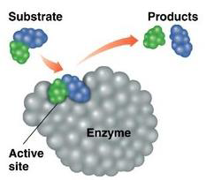
5. Enzim moleküllerinde aktif bölge ismi verilen özel bir boşluk
ya da cep kısmı bulunur.
Aktif bölgedeki aminoasidlerin yan zincirleri, substratın yapısına
uyumlu, üç boyutlu bir yapı oluşturmaktadır.
Aktif bölge
• Reaksiyonların görüldüğü enzim bölgesi
• Genelde enzimin sadece küçük bir bölümüdür
• Bir mikroçevre oluşturur örneğin sıkça sudan mahrum bırakır
• Substratı bağlayan R gruplarına sahip amino asitleri içerir
• Reaksiyon tamamlandığında ürünleri serbest bırakır

Slide 38
Aktif bölgenin substratı bağlamasıyla oluşan
enzim-substrat kompleksi (ES),
önce enzim-ürün kompleksine,
daha sonra ise erbest enzim ve ürüne dönüşmektedir.
E + S ES EÜ E + Ü
Enzim ile substrat biribirlerine hidrojen, elektrostatik ve Van der Waals bağları gibi non kovalent (zayıf) bağlarla bağlanır.
Zayıf bağlar ve bazı kuvvetli bağlar, aktif bölgelerin aminoasidlerini biribirlerine yanaştırmada önemli rol oynarlar.

Slide 39
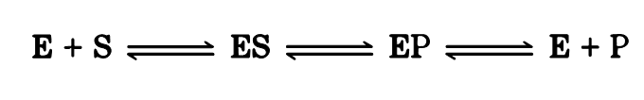
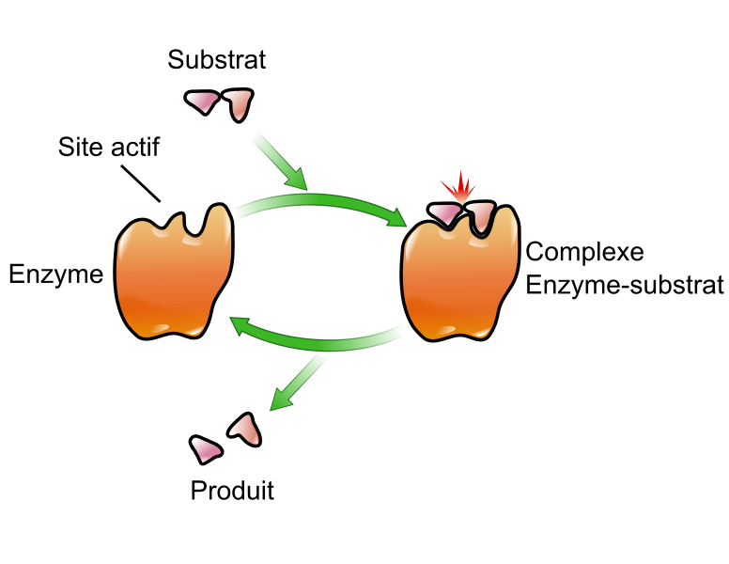
Enzimle katalizlenen bir reaksiyonun ayırt edici özelliği, enzim üzerinde aktif merkez denen bir cep sınırları içinde meydana gelmesidir.
Enzimin etki ettiği maddeye substrat denir.
Aktif merkez, enzim molekülü üzerinde, substrat bağlama özelliğine sahip özel bölgedir; substratı tutar ve enzim-substrat kompleksi oluşur, substratın ürüne dönüşmesiyle oluşan enzim-ürün kompleksinden enzimin ayrılmasıyla ürün serbestleşir.

Slide 40
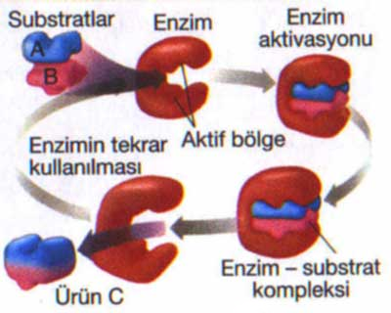
Aktif bölge substratın bağlanacağı basit bir yuva değildir. Substratın ürüne dönüşümünü hızlandıracak birçok mekanizmayı yürüten moleküler bir makinadır.
Bir substrat molekülü, aktif merkezin içine yerleştiği zaman, enzim substrat molekülünü tutar ve ürün molekülüne dönüştürür. Bu olay sonucunda, enzim-ürün kompleksi oluşur. Ürün molekülü daha sonra aktif merkezi terk eder. Ve sonuçta, enzim ve ürün ayrılarak, enzim hiç değişmeden tepkimeden çıkar.
Enzimler girdikleri reaksiyon sonucunda bozulmazlar ve tekrar tekrar kullanılırlar. Yani enzim-ürün kompleksi ayrıldıktan sonra, enzim bir başka substrat molekülüne aynı şeyleri yapmak için hazırdır.

Slide 41
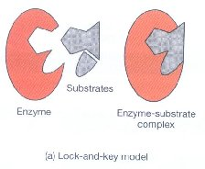
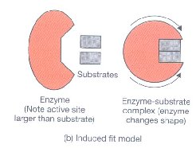
Aktif merkez için, enzim-substrat bağlanmasını açıklayan iki model ileri sürülmüştür
Fisher’in anahtar-kilit modelinde, substrat ve enzimin aktif yerinin birbirine uyacak şekilde önceden belirlenmiş olduğu varsayılır.
Koshland’ın uyum oluşturma modeline göre; aktif merkez esnek yapıdadır; substrat varlığında, proteinin tersiyer yapısında oluşan bir değişiklikle, enzim substratını en doğru biçimde bağlayacak biçimsel bir değişikliğe uğrar.

Slide 42
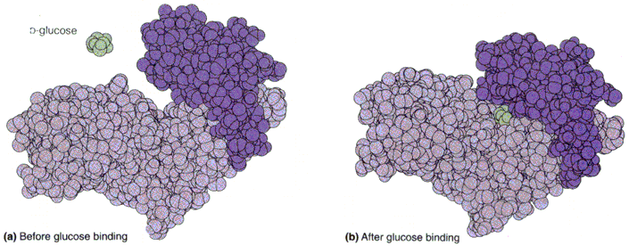
Hekzokinaz da oluşan konformasyonal değişiklik

Slide 43
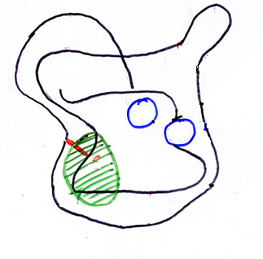
Birçok enzimin katalitik bölgesinde aşağıdaki
aminoasitler yer alır:
Serin, sistein, histidin, tirozin ve lizin
Aktif Bölge
S
S
Bağlanma Katalitik
Bölgesi Bölge
S
S
Katalitik Bölge
119
His
His
S
12
S
S
S
Bağlanma bölgesi
RİBONÜKLEAZ

Slide 44
RİBONÜKLEAZ:
Bu enzim RNA molekülündeki nukleotidleri hidroliz yapar.
Yapısı 4 disülfür bağı ile sağlamlaşmıştır.
Katalitik bölgede 2 histidin kalıntısı yer alır.
Histidin 12 ve Histidin 119
His 12, ribozun hidroksil grubu üzerine etki eder.
His 119, ise fosforil kısmına etkilidir.
Böylece molekülün 2 kısmından kırılma gerçekleşir.
Molekülün taranmış kısmı ise 5 aminoasidin yer aldığı bazik bir bölgedir.
Bu bölge RNA‘yı bağlar.

Slide 45
Enzimlerin substrat bağlama yeri olan aktif bölgedeki aminoasidler, substratın ürüne dönüşmesini sağlayan pek çok kimyasal mekanizmayı kullanır.
Bu aminoasidlerden bazıları substratın aktif merkeze bağlanmasını, bazıları ise kataliz olayını sağlamaktadır.
Aktif merkezde yer alan iki bölgeden birincisi bağlanma bölgesi, diğeri ise katalitik bölgeyi oluşturur.

Slide 46
Enzimatik Bir Reaksiyonun Hızını Etkileyen Faktörler
Enzimatik bir reaksiyonun hızını etkileyen birçok faktörden bazıları şunlardır
Enzim konsantrasyonu
Substrat konsantrasyonu
pH
Sıcaklık
Su
Aktivatörler
İnhibitörler

Slide 47
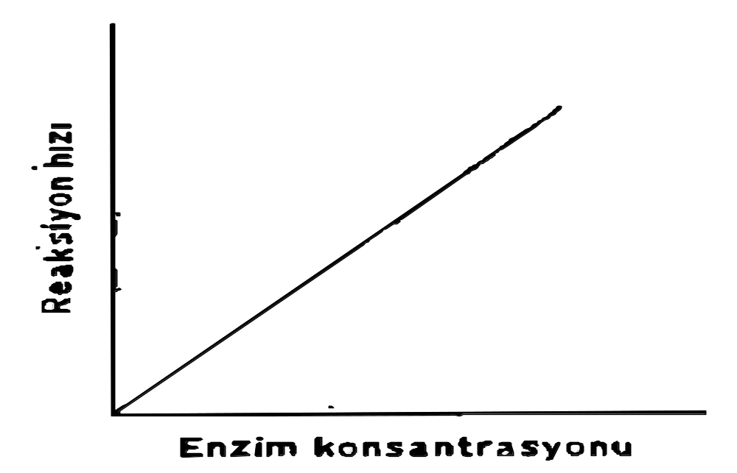
Enzim konsantrasyonunun enzimatik reaksiyonların hızına etkisi
Yeterli miktarda substrat bulunan bir ortamda, enzim yoğunluğu arttıkça tepkime hızı artar.

Slide 48
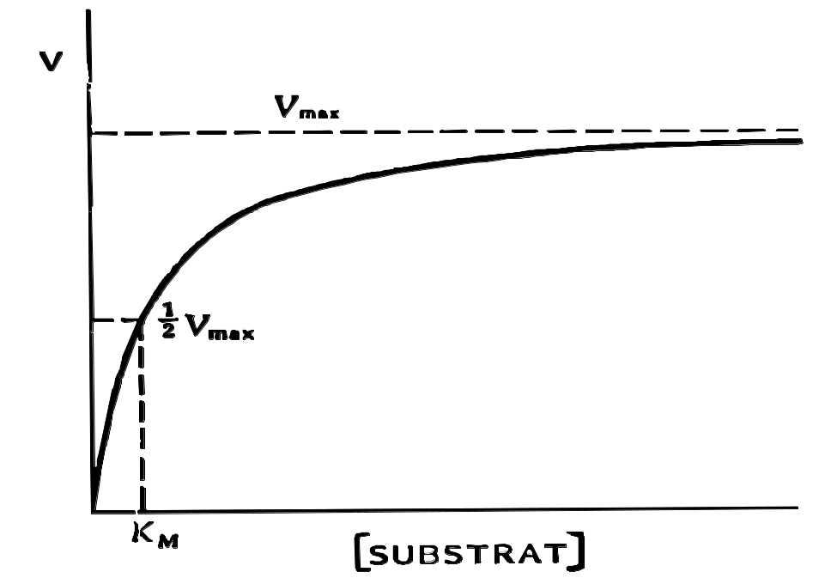
Substrat konsantrasyonunun enzimatik reaksiyonların hızına etkisi
Enzim yoğunluğunun sabit olduğu bir ortamda, substrat konsantrasyonunun arttırılmasıyla, tepkime hızı bir noktaya kadar artar(enzimin aktif bölgeleri substratla tamamen doyana kadar), bu noktadan sonra tepkime hızı sabitleşir.

Slide 49
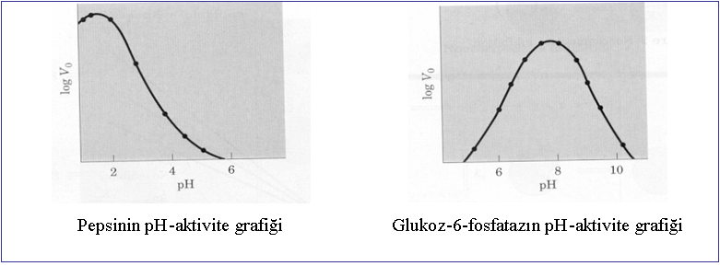
pH’ın enzimatik reaksiyonların hızı üzerine etkisi
Her enzimin maksimum aktivite gösterdiği bir pH değeri vardır ki bu pH değerine enzimin optimal pH değeri denir.
Enzimler genellikle p H 5-9 arasında aktiftirler.
pH’daki aşırılıklar enzimin denatüre olmasına neden olur.

Slide 50
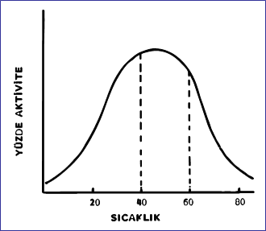
Sıcaklığın enzimatik reaksiyonların hızı üzerine etkisi
Sıcaklık artışıyla enzimatik reaksiyonun hızındaki artış, sıcaklık belli bir değere yükselinceye kadar devam eder; daha yüksek sıcaklıklarda enzim denatüre olarak aktivitesini kaybeder ve reaksiyon hızı azalır. Enzimatik reaksiyonun hızının maksimum olduğu sıcaklık derecesine optimal sıcaklık denir.

Slide 51
SU
Ortamdaki suyun % 15’in altında olması enzim
etkinliğini durdurur. Moleküllerin birbirine çarparak
reaksiyonu gerçekleştirebilmeleri için hareketi
sağlayacak sıvı bir ortamın olması gerekir.

Slide 52
ENZİMLERİN HASTALIK TANISINDA KULLANILMASI
İnsan vücudunda bulunan yüzlerce farklı enzimin birçoğu, hücre içinde sentez olur ve bu enzimlerin çoğu fonksiyonlarını oluşturuldukları hücre içerisinde yaparlar. Bu tip enzimlere intrasellüler enzimler denir. (Bazı enzimler ise, hücre içerisinde yapılıp, inaktif şekilde(zimojen olarak) hücre dışına salınır ve fonksiyonlarını hücre dışında yaparlar.)
Enzimler kaynaklandıkları hücrelerin içinde, bu hücreleri çevreleyen hücre zarı tarafından tutulurlar. Hücrenin enerji üretimini bozan herhangi bir olay, bu zarın bütünlüğünü bozar ve bundan dolayı zar sızdırmaya başlar. Önce küçük moleküller, daha sonra enzimler gibi büyük moleküller harap olan hücrelerden salınırlar. Daha sonra da nekrotik hücrenin bütün içeriği salınır.
Çeşitli organlardan plazmaya karışan bu intrasellüler enzimler, bazı dokularda ileri derecede bulunur. Bu nedenle, bu enzimlerin plazmada artmaları ait oldukları dokulardaki bozukluğu düşündürür.

Slide 53
Kanda Bulunan Enzimler
Plazmaya özgü enzimler: Pıhtılaşma ve fibrinoliz ile ilgili enzimlerdir.
Sekresyon enzimleri: Bir dokuda sentezlenirler ve genelde bir kanal yoluyla bir lümene salgılanırlar, plazmaya geçen miktarları normalde azdır.
Sellüler enzimler: Esas olarak hücre içinde bulunan, etkilerini hücre içinde gösteren, plazmada normalde düşük konsantrasyonda bulunan enzimlerdir.

Slide 54
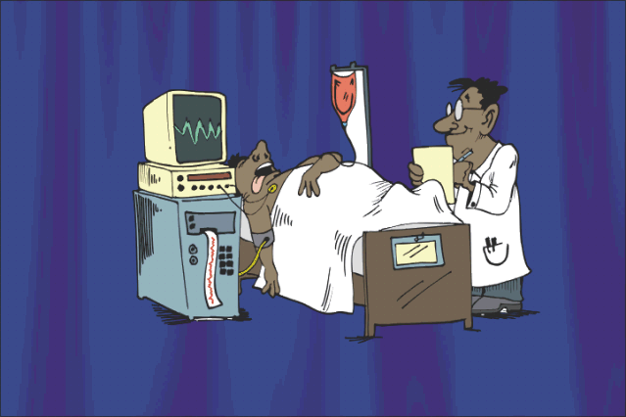
Klinik tanıda önemli olan serum enzimleri
1
Transaminazlar (AST ve ALT)
Laktat dehidrojenaz (LDH, LD)
Kreatin kinaz (CK, CPK)
Fosfatazlar (ALP(Alkalen fosfataz) ve ACP(Asit fosfataz)
Amilaz (AMS)
Lipaz (LPS)

Slide 55
Klinik tanıda önemli olan serum enzimleri
2
Gama glutamiltransferaz (GGT, γ-GT)
Aldolaz (ALS)
5′-nükleotidaz (5′-NT)
Lösin aminopeptidaz (LAP)
Glukoz-6-fosfat dehidrojenaz (G-6-PD)

Slide 56
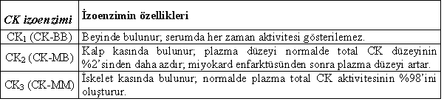
İzoenzimler (izozimler)
Belli bir enzimin katalitik aktivitesi aynı, fakat doku dağılımı, ısı, inhibitör ve aktivatörlere yanıtları farklı olan formlarına o enzimin izoenzimleri denir.
Kreatin kinaz (CK) enziminin üç izoenzimi önemlidir.

Slide 57
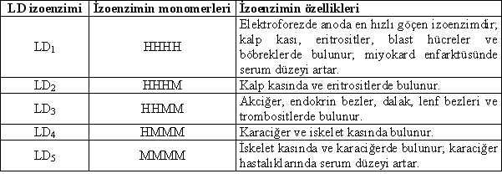
Laktat dehidrojenaz (LD, LDH) enziminin beş izoenzimi önemlidir

Slide 58
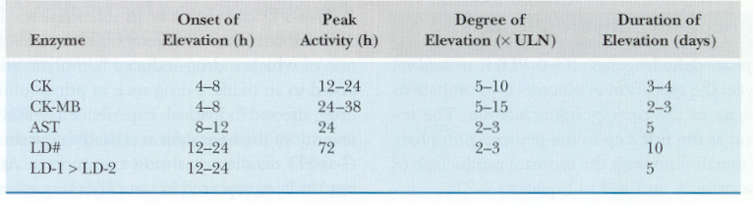
Kalp krizinin tanısında yararlı enzimler
Total kreatin kinaz (CK, CPK)
CK-MB
Aspartat transaminaz (AST)
Laktat dehidrojenaz (LD, LDH 1)
Akut miyokard enfarktüsünde (AMI) ilk değişiklik gösteren ve en değerli enzim CK’dır. Ayrıca MI’dan sonra, insan ventriküler miyozin zincirleri olan troponin ve miyoglobin proteinleri de kanda artar. (troponin ve miyoglobin enzim değil)

Slide 59
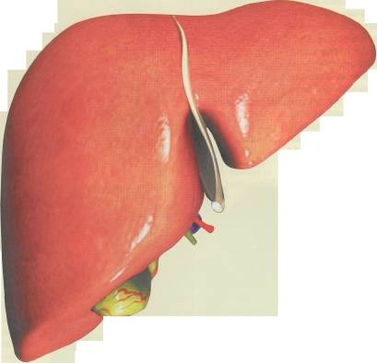
Karaciğer hastalıklarının tanısında yararlı enzimler
Transaminazlar (ALT, AST)
LDH
GGT (γ-GT)
ALP
5′-nükleotidaz (5′-NT)
lösin aminopeptidaz (LAP)

Slide 60
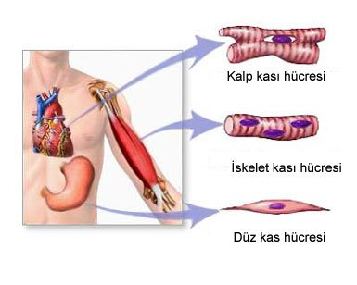
Kas hastalıklarının tanısında yararlı enzimler
CK
LDH
Aldolaz
AST

Slide 61
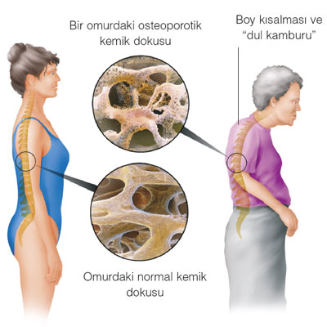
Kemik hastalıklarının tanısında yararlı enzimler
Alkalen fosfataz (ALP)
Asit fosfataz (ACP)

Slide 62
Pankreas hastalıklarının tanısında yararlı enzimler
α-amilaz
lipaz
Prostat hastalıklarının tanısında kullanılan enzimler
∙ ACP(Asit fosfataz)

Slide 63
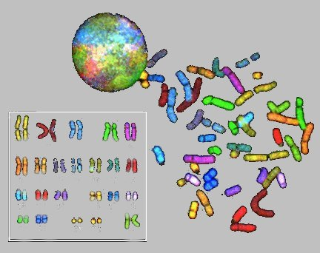
Genetik hastalıkların tanısında yararlı enzimler
fenilalanin hidroksilaz,
galaktoz-1-fosfat üridiltransferaz,
glukoz-6-fosfat dehidrogenaz vb…

Slide 64
ENZİM KİNETİĞİ

Slide 65
Reaksiyon Hızı (v):
Enzim etkisiyle birim zamanda kaybolan substrat miktarı veya oluşan ürün miktarı ile ölçülür.
Enzim Moleküler Aktivitesi:
Normal şartlar altında(N.Ş.A.)(25°C, 1 atm), 1 molekül enzim tarafından 1 dakikada ürüne dönüşen substrat miktarıdır.
Spesifik Enzim Aktivitesi:
mg protein başına düşen enzim ünite sayısıdır.
Enzim Ünitesi (Bir unite aktivite):
N.Ş.A.’da 1 dakikada 1 μmol substratı ürüne dönüştüren enzim miktarıdır.

Slide 66
Enzim kinetikleri, enzimlerin substratıyla ilişkilerini inceler.
Hangi koşullarda oluştukları,
hangi oranlarda girerlerse ne kadar ürün oluşacağı,
enzimin substrata ilgisi ve
substratın enzime ilgisi enzim kinetiklerinin konusudur.
Enzimlerin katalizledikleri reaksiyonlarda genel kimyasal reaksiyon kinetikleri geçerlidir.
1913 yılında Michaelis ve Menten yaptıkları çalışmalarla günümüzün enzim kinetiğinin temelini atmışlardır. Bu araştırmacılar, enzimlerle gerçekleşen reaksiyonlar için basit bir tanımlama yapmışlardır. Ayrıca bir enzimatik reaksiyonda enzim substrat kompleksinin(ES) önemli ara bileşik olduğunu önermişlerdir.

Slide 67
Enzim kinetiklerinin kantitatif analizleri için
geliştirilen bu model, tek substratlı reaksiyonlar için geçerlidir.
k₁ k₃
E + S ES E + Ü
k₂ k₄
E: Enzim S: Substrat Ü:Ürün
k₁, k₂ ve k_{3,} k₄ : reaksiyonların hız sabitleri
Çok nadir olarak E ve Ü, ES kompleksine dönüşebilmektedir. Bu da k₄ sabiti ile olur.

Slide 68
Tersinir olarak sabit bir hızla (k₁) substratla [S]
birleşen enzim [E], önce enzim-substrat [ES]
Kompleksini oluşturur.
[ES] kompleksi daha sonra başlıca 2 akıbete uğrayabilir:
1. Sabit bir hızla (k₂) yeniden E ve S’a dönüşür.
2. Ya da k₃ sabit hızıyla Ü oluşurken enzim de
serbestleşerek ilk yapısını kazanır.

Slide 69
Michealis Menten, enzimin ürün oluşturma hızını V₀
olarak belirlemişlerdir. V₀ tepkime başlangıç hızına
karşılık kullanılır.
V₀ = k₃ [ES]
Burada V₀, [ES] kompleksinin yıkım hızına eşit olarak
değerlendirilmektedir.
ES _{oluşum hızı} = k₁[E] [S]
ES _{yıkılım hızı} = k₂ [ES] + k₃ [ES] = (k₂ +k₃) [ES]

Slide 70
Reaksiyon hızı ile substrat konsantrasyonu arasındaki
ilişkiyi tanımlayan Michaelis-Menten denklemi
kurulurken aşağıdaki varsayımlar gözönüne alınmıştır:
1. [S] konsantrasyonu, [E] konsantrasyonundan çok
daha fazladır. Böylece belirli bir zamanda enzim
bağlı olan substrat miktarı ihmal edilebilir.
2. Reaksiyonun denge durumunda ES kompleksinin
oluşum ve yıkılım hızları biribirine eşittir.

Slide 71
Denge halindeki bir tepkimede,
ES _{oluşum hızı} = ES _{yıkılım hızı}
k₁ [E] [S] = [k₂ + k₃] [ES] (1)
[E] [S]
[ES] = (2)
k₂ + k₃ / k₁
_{Total enzim yoğunluğu}
Burada E, serbest enzimdir. [E]= [E_{T} - ES ]
Serbest enzim yoğunluğu

Slide 72
k₂ + k₃ [E] [S] (E_{T} - ES) [S]
K_{m} = = =
k₁ [ES] [ES]
_{Michealis-Menten sabiti}
[E_{T}] [S]
[ES] = olur.
K_{m} + [S]
Tepkime başlangıç hızı V₀ = k₃ [ES] ise [ES] = V₀ / k₃
V₀ / k₃ = [E_{T}] [S] / K_{m} + [S] V₀ = k₃ [E_{T}] [S] / K_{m} + [S]
Substrat yoğunluğu çok yüksek olduğu zaman özellikle sistemdeki tüm
Enzimler substrat ile birleşip ES kompleksini oluşturduğundan yani enzimler
substrat ile doyurulduğunda max hıza erişmiş olur ( böylece max hızda birim
zamanda en fazla ürün elde edilir).

Slide 73
[ES] = [ E_{T} ] ise V₀ = k₃ [ES] ise yerine V_{max} = k₃ [E_{T}] yazılabilir.
k₃ = V_{max} / [E_{T}]
( V_{max} / [E_{T}]) k₃ [E_{T}] [S]
V₀ = olur. Buradan da
K_{m} + [S]
V_{max}
K_{m} = [S] ( - 1)
V₀
Enzimle katalizlenen ES komleksinin Hız Eşitliği

Slide 74
Reaksiyonun başlangıç hızı max hızın yarısı kadar
olduğu zaman ( V₀= V_{max} /2 ) olduğu zaman
K_{m} = [S] [ (V_{max} / V_{max} /2) - 1]= [S] (2-1)
K_{m} = [S] olur.
Böylece K_{m} değeri ; enzimin max hızının yarısına eşit
olan başlangıç hızın karşılık gelen substrat
konsantrasyonu olarak ifade edilir.

Slide 75
Yüksek substrat konsantrasyonlarında
[S] > K_{m} reaksiyon hızı sıfırıncı basamaktır-yani, substrat konsantrasyonundan bağımsız ve sabittir.
v_{max}
V_{max}
₂
Düşük substrat konsantrasyonuna [S] < K_{m,} , reaksiyon hızı birinci basmaktır-yani, substrat konsantrasyonuyla
orantılıdır.
o
[S]
K_{m}
[S]= K_{m} : Substrat K_{m}değerine eşitse, başlangıç hızı,
maksimal hızın yarısına eşittir.
V_{max}
₂
V₀ =

Slide 76
Michealis-Menten kinetiğinde normal enzimler için
hiperbolik eğri elde edilir. Çünkü enzim molekülünün
max hızıdır. V_{max} değerinin yarısına karşılık gelen
v_{max}/2 değerine K_{m}değeri adı verilir. K_{m} değeri ve V_{max}
değeri enzim kinetiklerinde oldukça önemlidir.
K_{m} değeri, enzimin substrata olan ilgisi ile ters
orantılıdır. Enzimin substrata ilgisi fazla ise K_{m} değeri
düşüktür, az ise K_{m} değeri yüksek olur.

Slide 77
Belirli bir andaki kataliz hızı:
V_{o} = Michaelis-Menten Eşitliği
Michaelis-Menten denklemi hiperbolik bir eğrinin denklemidir.
Bu denklem tersine çevrildiğinde düz eğri elde edilir.
Düz eğrinin (doğru) çizilmesi ile K_{m} ve V_{max} değerlerinin duyarlı
bir biçimde belirlenmesi kolaylaşmaktadır.
Bu doğru ayrıca enzim inhibitörlerinin etki mekanizmalarının saptanmasında da kullanılır.
V_{max} [S]
[S] + K_{m}

Slide 78
Michaelis-Menten denklemi hiperbolik bir eğrinin denklemidir.
V
V_{max}
Reaksiyon hızı
V_{max}
₂
[S] (mol/L)
0
K_{m}

Slide 79
V_{max} :
• Katalizin ulaşabileceği en yüksek hız değeridir.
• Enzim bölgeleri substrat ile tam doygunluğa geçince V_{max}’a ulaşılır.
K_{m} : (Michaelis-Menten Sabiti)
• En yüksek hız (V_{max}) değerinin yarısına ulaşmak
için gerekli substrat miktarıdır.
• Ortamda bulunan tüm enzim moleküllerinin aktif
bölgelerinin yarısını dolduran substrat miktarıdır.
• K_{m} değerini tam olarak bulabilmek için farklı
konsantrasyonlarda substrat kullanılmalıdır.

Slide 80
K_{m} , bir enzime ve substratına özgüldür.
Enzimin substratına ilgisini(affinitesi) yansıtır.
K_{m} , enzim-substrat ilişkisinde bir ölçüdür ve [ES] kompleksinin karalılığını belirtir.
K_{m} = mol/L olarak ifade edilir. Bir çok enzim için bu değer 10⁻³ – 10⁻⁵ mol/L arasında değişir.

Slide 81
Enzim a’nın küçük K_{m} ‘i, enzimin substrata ilgisinin yüksek olduğunu yansıtır.
Enzim b’nin büyük K_{m}’i, enzimin substrata olan ilgisinin az olduğunu yansıtır.
V
a
V_{MAX}
b
Reaksiyon hızı
V_{MAX}
2
[S]
K_{ma}
K_{mb}

Slide 82
Örneğin,
Katalaz enziminin substratla doygunluğa ulaşmasını
gözlemek zordur. Çünkü enzimin substrata ilgisinin
fazla olması nedeniyle ES kompleksinin çok hızlı
oluşmasıdır. Çok kısa sürede katalaz enzimi H₂O₂ ‘yi
H₂O ve O₂’ye dönüştürür. Bu enzimin aktivitesini
belirlemek için K_{m} değeri önemli değerdir.

Slide 83
Lineweaver- Burke adlı araştırıcılar, Michealis-Menten
Kinetiklerini matematiksel olarak daha kolay değerlen-
direbilmek için bazı değişiklikler yapmışlardır.
Michealis-Menten’in
V₀ = V_{max} [S] / K_{m} + [S] eşitliğinin her iki tarafını ‘1’ ile
bölünme durumuna getirmişler.
1/V₀ = (K_{m} /V_{max}.[S]) + ([S]/ V_{max}.[S])
1 K_{m} 1 1
V₀ V_{max} [S] V_{max}
Lineweaver – Burke Eşitliği

Slide 84
Lineweaver – Burke Eşitliğinin
Doğru denklemi y = ax +b
Veriler, 1/V₀ ve 1/S olarak grafiklenirse doğrunun
y eksenini 1/V_{max} , x eksenini ise - 1/K_{m} değerinde
kestiği görülür. Lineweaver – Burke Eşitliğinden V_{max}
daha kolay hesap edilir.
Enzim saflaştırma çalışmalarında ve farklı
dokulardaki enzim aktivitelerinin saptanmasında bu
eşitlik daha kolay sonuç verir. Ayrıca enzimin
substratına ilgisini belirlemede de kullanılır.

Slide 85
Lineweaver-Burke Eğrisi
1
V₀
K_{m}
V_{MAX}
Eğim
.
1
V_{MAX}
.
1
[S]
1
K_{m}

Slide 86
K_{m} Değerinin Bilinmesinin Önemi
Enzimlerin Saflaştırılması
Dokularda enzim aktivitesinin saptanması
İlaç imalatında
Enzim inhibitörlerinin belirlenmesi

Slide 87
ENZİM AKTİVİTESİNİN İNHİBİSYONU
Enzimle katalizlenen bir reaksiyonun hızını azaltan ya da
engelleyen maddeye inhibitör adı verilir.
İnhibitör, bir molekül yada iyon olabilir.
Enzim katalizinin engellenmesi olayına ise inhibisyon denir.

Slide 88
Enzim Katalizinin İnhibisyonu
1. Enzimlerin yapısal özelliklerinin ve katalitik aktivitelerinin
incelenmesinde önemli rol oynar.
2. Hücre içindeki metabolik yolların belirlenmesinde yol
gösterir.
3. Biyolojik sistemlerin temel kontrol mekanizmasını oluşturur.
4. Bir çok ilaç ve zehirli bileşik tarafından ortaya çıkabilir.

Slide 89
Enzimlerin inhibisyonu;
reversibl (tersinir, geriye dönüşümlü) veya
irreversibl (tersinmez, geriye dönüşümsüz)
olarak iki grupta incelenir.

Slide 90
ENZİM İNHİBİSYONLARI
Enzim inhibisyonu, enzimatik bir tepkimenin hızının enzim inhibitörü adı verilen bazı maddeler tarafından azaltılması veya tamamen durdurulmasıdır
Enzim inhibitörleri ile enzim inhibisyonu reversibl veya irreversibl olabilir
1. Reversibl (tersinir, geriye dönüşümlü) enzim inhibisyonları
a) Kompetitif (yarışmalı) enzim inhibisyonu
b) Nonkompetitif (yarışmasız) enzim inhibisyonu
c) Unkompetitif enzim inhibisyonu
2. İrreversibl (tersinmez, geriye dönüşümsüz) enzim inhibisyonları

Slide 91
1. Reversibl (tersinir, geriye dönüşümlü) enzim inhibisyonları
Dönüşümlü inhibitörler, çok kullanılan inhibitör tipidir. Bu inhibitörler
enzimlerin metabolik reaksiyonlarının açıklanmasında, enzimlerin aktif
merkezlerinin yapısı hakkında bilgi edinmede kullanılır.
Dönüşümlü inhibitörler enzimleri değişik şekillerde etkilerler. Ya
enzimin substratı ile benzerlik gösterebilirler ya da enzimi aldatarak
enzimin aktif merkeziyle kompleks oluştururlar. Enzim inhibitör
kompleksi oluşunca da ürün oluşmaz. Ayrıca enzimin aktif merkezindeki
oyuğada yerleşebilirler. Böylece enzim substrat kompleksi tam oluşamaz
dolayısıyla ES kompleksi oluşamayınca ürün de oluşamaz.
Bu tip inhibisyonlarda substrat konsantrasyonunun ya da inhibitöre
oranla enzim konsantrasyonunun arttırılması ile enzim inhibitör ilişkisi
tersine çevrilebilmektedir.

Slide 92
Kompetitif (yarışmalı) enzim inhibisyon
Rekabete dayalı inhibisyon da denir. İnhibitör
madde(İ) enzimin aktif bölgesine substratla (S)
yarışarak bağlanmaktadır.
İnhibitör maddenin yapısı substratınkine
benzediğinden dolayı enzim ile inhibitör kolaylıkla
bağlanırlar, ancak ürün oluşamamaktadır. Bu tip
inhibitörler, enzime asıl substratın bağlanmasını
engelleyen maddelerdir.
Bu tür inhibisyonda V_{max}’a ulaşmak için daha fazla
substrat gereklidir. Ortamda substrat moleküllerin
arttırılmasıyla enzimin inhibitöre olan ilgisi azalmakta
ve inhibisyon ortadan kalkmaktadır.

Slide 93
E +S ES E + Ü ES, I bağlayamaz.
+.
I EI EI, Ü oluşturamaz
V_{max} Değişmez
K_{m}

Slide 94
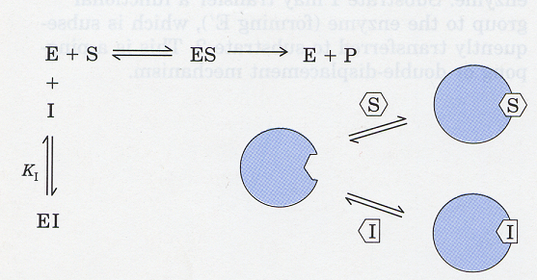
Kompetitif İnhibisyon

Slide 95
V_{max}
İnhibitör yok
İnhibitör var
V_{max}
2
Reaksiyon
hızı (V_{o})
K_{m}
K_{m}
[S]
1
V_{o}
inhibitör var
1
V_{max}
İnhibitör yok
1
K_{m}
1
K_{m}
1
[S]

Slide 96
Kompetitif inhibisyonda,
İnhibitör varlığında V_{max} değişmez buna karşılık K_{m} değişir
İnhibitör varlığında K_{m} değeri büyür, çünkü enzimin substrata olan ilgisi azalmıştır.
K_{m} büyümüştür. Çünkü -1/K_{m} küçülmüştür ve K_{m} (eğrinin
eğimi) büyümüştür.

Slide 97
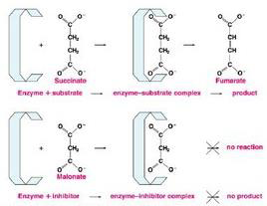
Örnek; Malonat; süksinat dehidrogenaz enziminin
kompetitif bir inhibitörüdür.
Malonat Süksinata benzer yapıdadır.
İnhibisyon süksinat ilavesiyle de tersinirdir

Slide 98
Bir molekülün, belirli bir enzimin inhibitörü olup olmadığı veya
inhibisyonun tipi, kinetik analizlerle ortaya konulur!
Metanol zehirlenmesinin tedavisinde yarışmalı inhibisyondan
faydalanılır.
Metanol, alkol dehidrogenaz etkisiyle FORMALDEHİD’e
dönüşür.
Formaldehid körlüğe yol açar.
Etanol, alkol dehidrogenaza bağlanmada metanol ile yarışır.
Böylece formaldehid oluşumu yarışmalı olarak engellenir.
Metanol zehirlenmesinde damar-içi etanol uygulanır.

Slide 99
b) Nonkompetitif (yarışmasız) İnhibisyon:
Substratla yapısal benzerliği olmayan inhibitör, substratla aynı bölgeye bağlanmaz.
Yarışmasız inhibitör ya serbest enzime ya da ES kompleksine bağlanarak reaksiyonu yavaşlatır.
Substrat konsantrasyonu arttırılarak inhibisyon ortadan kaldırılamaz.
E +S ES E +Ü Vmax
.
EI + S EIS Ü K_{m} Değişmez
Bu inhibisyon tipinde K_{m} değerinde bir değişiklik olmaz.
V_{max} değeri değişir.
+ I
+I

Slide 100
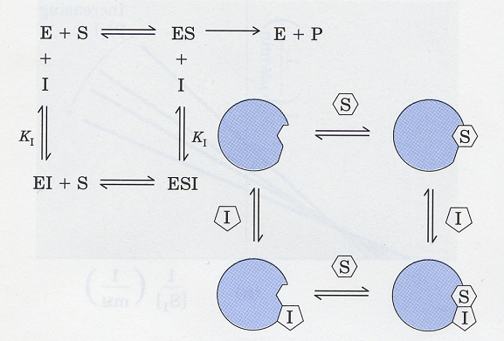
Nonkompetitif İnhibisyon

Slide 101
V_{max}
İnhibitör yok
V_{max}/2
İnhibitör var
V_{max}/2
K_{m}
[S]
1/V_{o}
İnhibitör var
1/V_{max}
1/V_{max}
İnhibitör yok
1/K_{m}
1/[S]

Slide 102
c) Unkompetitif (yarışmasız) inhibisyon:
İnhibitör, ES kompleksine bağlanır.
İnhibitör bağlandığında ürün oluşumu sonlanır.
E +S ES E + Ü
+
I
EIS Ü
V_{MAX}
K_{m}

Slide 103
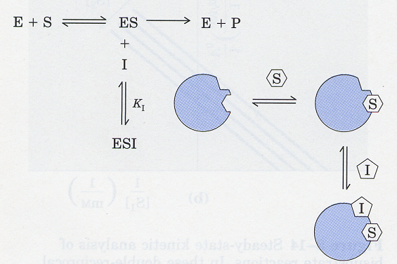
Unkompetitif İnhibisyon

Slide 104
V_{max}
Unkompetitif
inhibitör
V_{max}
2
V_{max}/2
K_{m}
K_{m}
[S]
1/V_{o}
I
1
V_{max}
1
V_{max}
1
K_{m}
1
K_{m}
1/[S]

Slide 105
Bu inhibisyonda inhibitör madde serbest enzim
molekülü ile birleşmez. Enzimin substratı ile
ilişkisini etkilemez. İnhibitör madde ES kompleksi ile
bağlanır ve ESI kompleksi oluşur. Substrat
konsantrasyonu arttıkça inhibisyon dereceside artar.
Böylece inhibisyon arttıkça V_{max} küçülür. Buna bağlı
olarak hem V_{max} hem de K_{m} değeri değişir.

Slide 106
2. Irreversibl (tersinmez, geriye dönüşümsüz) enzim inhibisyonları
Bu tip inhibisyonlarda aktif bölgeye kovalent olarak bağlanan inhibitör,
enzim yapısını bozduğu için geriye dönüş olmamaktadır.
Sinir gazlarından DPF (diizopropil florofosfat) asetilkolin isimli
nörotransmittörü parçalayan asetilkolin esteraz’ ın tersinmez
inhibitörüdür.
Asetilkolin bir sinir hücresindeki uyarıyı diğer bir hücreye aktaran
maddedir.
Bu etkisi sona erdikten sonra, asetilkolin esteraz tarafından hidrolize
uğrar.
Asetilkolin esteraz’ın aktif bölgesinin DPF tarafından tersinmez inhibe
edilmesi hidroliz olayını engeller ve bunun sonucunda felç meydana
gelir.

Slide 107
Tarımda kullanılan insektisidler (böcek öldürücüler) de asetilkolin
esterazın tersinmez engelleyicisidir.
Birçok insektisidin bileşiminde bulunan fosforlu organik yapı aktif
bölgesinde serin amino asidini içeren enzimlerle geriye
dönüşümsüz inhibisyon yapar.
Kurşun zehirlenmesi
Kurşun, proteinlerin yapısında yer alan sistein isimli aminoasidin
sülfhidril grubuyla (-SH) kovalent bağlar oluşurur.
Hemoglobin sentezinde, protoporfirin isimli maddeye Fe⁺² girişini
katalizleyen ferrokelataz ve yine bu sentezde yer alan
δ-aminolevülinat dehidraz isimli enzimler kurşunun geri dönüşümsüz inhibisyonuna duyarlı enzimlerdir.

Slide 108
Iodoacetamide; dönüşümsüz inhibisyon yapar. Aktif
merkezinde cys ve his aminoasiti bulunan enzimlere bağlanır.
Cys’ nin -SH grubunu, his’in imidazol grubunu etkileyerek
enzimi inhibe eder.
,,
yon he

